Slide 1
Bildungsplan 2016: Vergleich 2016 - 2004
Bildungsplan 2016 | Bildungsplan 2004
3/4 Kerncurriculum 1/4 Schulcurriculum | 2/3 zu 1/3
Einzelfächer: Kunst / Werken Musik – Sachunterricht - Sport | Fächerverbund MNK (oder MeNuK)
Kompetenzorientierung Kompetenzbegriff nach Weinert | Kompetenzorientierung Kompetenzbegriff nach von Hentig
Leitperspektiven | (implizit, allgemeiner)
Interdisziplinarität | Fächerverbünde

Slide 2
Bildungsplan 2016: Kompetenzorientierung
Kompetenzorientierung:
„Die bei Individuen verfügbaren oder durch sie erlernbaren kognitiven Fähigkeiten und Fertigkeiten, um bestimmte Probleme zu lösen, sowie die damit verbundenen motivationalen, volitionalen und sozialen Bereitschaften und Fähigkeiten, um die Problemlösungen in variablen Situationen erfolgreich und verantwortungsvoll nutzen zu können“.
Weinert E. F.: Leistungsmessung in Schulen, Weinheim 2001
Neben den kognitiven Fähigkeiten treten auch volitionale und motivationale, die zu einer Selbststeuerung führen und in der Folge zu einem Transfer des Gelernten.

Slide 3
Bildungsplan 2016: Leitperspektiven
Leitperspektiven: (Ebene der Einstellungen und Haltungen)
Allgemeine Leitperspektiven:
Bildung für nachhaltige Entwicklung BNE: Nachhaltigkeit – Teilhabe – Demokratiefähigkeit – Friedenssicherung, …
Bildung für Toleranz und Akzeptanz von Vielfalt BTV: Toleranz – Selbstfindung – Konfliktfähigkeit – Umgang mit Minderheiten, …
Prävention und Gesundheitsförderung PG: Selbstregulation – Ernährung – Kleidung – eigener Körper – Sicherheit, …
Themenspezifische Leitperspektiven:
Berufliche Orientierung BO: Einschätzung eigener Potentiale und Lernfelder – Interessen, …
Medienbildung MB: s. BP als gesonderter Inhaltsbereich im Fach Kunst/Werken aufgeführt
Verbraucherbildung VB: Lebensführung – Bedürfnisse und Wünsche – Quantität und Qualität, …

Slide 4
Prozessbezogene Kompetenzen
Welt erleben und wahrnehmen
Welt erkunden und verstehen
Kommunizieren und sich verständigen
In der Welt handeln – Welt gestalten
Reflektieren und sich positionieren

Slide 5
2.1 Welt erleben und wahrnehmen
Die Schülerinnen und Schüler lassen sich an schulischen und außerschulischen Lernorten auf Darstellungen, Ereignisse, Situationen und Phänomene mit verschiedenen Sinnen ein. Sie nehmen sich und die Welt differenziert wahr. Sie entwickeln Sensibilität, Offenheit, Interesse und Neugier gegen-über der Welt. Aus dieser Grundhaltung heraus verfeinern sie ihre Wahrnehmung und äußern ihre Eindrücke und Fragen.
Die Schülerinnen und Schüler können
1. sich einem natürlichen oder kulturellen Phänomen zuwenden, sich darauf einlassen und konzentrieren (zum Beispiel: Kinder sehen, erfahren, betrachten und beobachten);
2. grundlegende Wahrnehmungen in den Bereichen Gestaltung, Klang und Phänomen vertiefen (zum Beispiel Kinder werken: Materialien sammeln, ordnen);
3. Vorstellungen entwickeln und interessengeleitete Fragen formulieren.

Slide 6
Inhaltsbezogene Kompetenzen
Kinder zeichnen, drucken, malen
- Kinder zeichnen
- Kinder drucken
- Kinder malen
Kinder nutzen Medien
Kinder erforschen und verarbeiten textile Materialien
Kinder werken
Kinder räumen um
Kinder spielen und agieren
Kinder sehen, erfahren, betrachten und beobachten
- Kinder erleben Natur
- Kinder gehen mit Kunstwerken um
- Kinder nehmen ihre gestaltete Umwelt wahr

Slide 7
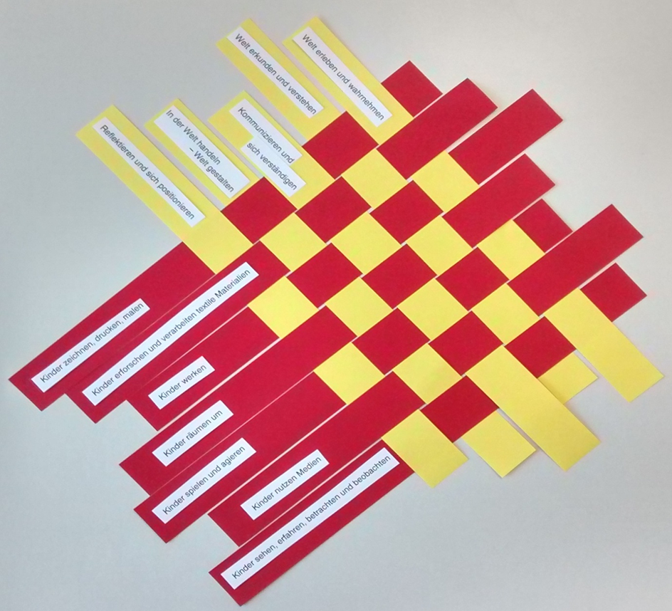
Zusammenspiel der Prozessbezogenen und Inhaltsbezogenen Kompetenzen

Slide 8
3.1.7 Kinder sehen, erfahren, betrachten und beobachten
3.2.7.1 Kinder erleben Natur
Die Schülerinnen und Schüler erleben Natur in ihrem Lebensumfeld, sowie über Medien weltweit. Sie erkennen und finden Ordnungs- Strukturierungs- Wachstumsprinzipien und nutzen sie für ihr eigenes künstlerisches Schaffen.
Denkanstöße | Teilkompetenzen Die Schülerinnen und Schüler können
Wie kann die Aufmerksamkeit auf Details oder Komplexität gelenkt werden (zum Beispiel Film, Fotografie)? Wie werden die Vorlieben und Interessen der Kinder berücksichtigt? | (1)Wachstums und Strukturierungsprinzipien in der Natur beobachten, erkennen, beschreiben, ordnen und dokumentieren (skizzieren, filmen, zeichnen, fotografieren) (2) erkannte Ordnungsprinzipien für eigene Gestaltungsideen nutzen (zum Beispiel verändern, verfremden, legen, ordnen, verstreuen bauen) (3) ästhetische Kategorien sehen, benennen und einordnen, wie Farbe, Form, Komposition, Material

Slide 9
Bildungsplan 2016: Anhang
Anhang:
Strukturübersicht über das Fach Kunst/Werken
Verweise
Abkürzung
An anderer Stelle bei Material zum B - Plan
Liste künstlerischer und textiler Verfahren und Techniken
Werkzeug- und Materialliste/Verbrauchsmaterial

